Slide 1
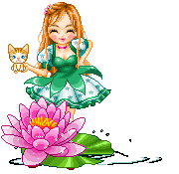
«Игралочка» игры с детьми 4-5 лет
Автор: Книга Н. В.

Slide 2
Цели: * упражнять детей в узнавании и назывании геометрических фигур; *упражнять в счёте, в умении отсчитывать предметы; *развивать память, внимание, мышление; *развивать коммуникативные умения: помогать друг другу при выполнении заданий, выражать свои действия в речи.

Slide 3
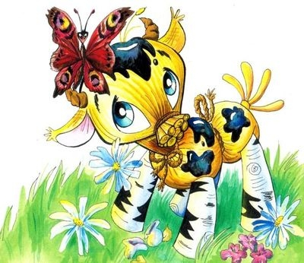
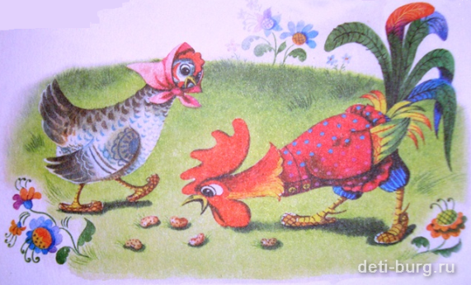
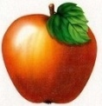
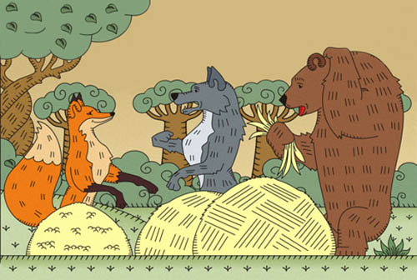
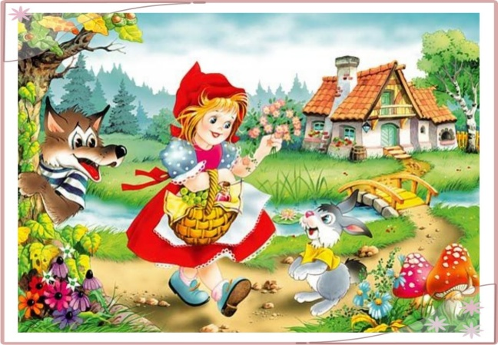
Раздай всем яблоки

Slide 4
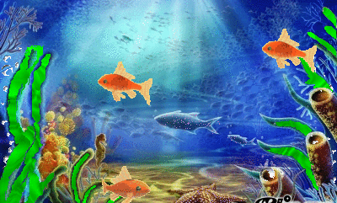
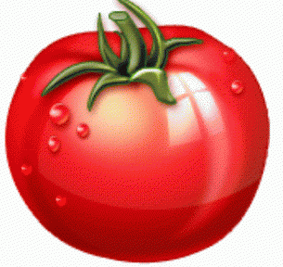
Какие предметы напоминают куб?

Slide 5
Закрась фигуры

Slide 6
Положи 4 большие клубнички в тарелку квадратной формы, 4 разные сливы на овальную тарелку

Slide 7
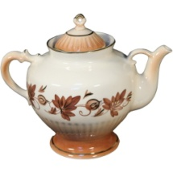
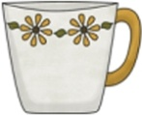
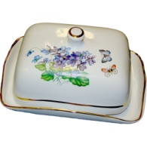
Зачеркни лишние предметы.
Нарисуй недостающие.
2
3
3
4

Slide 8
1. Раскрась полотенца- широкие в жёлтый цвет, узкие – в фиолетовый. 2. Сколько широких полотенец? Сколько узких? 3. Обведи нужные числа таким же карандашом.
1
2
3
4

Slide 9
Что забыли положить на полку?

Slide 10
Сосчитайте количество обозначенных фигур в каждой постройки соедините с нужным числом.
8
7
6
5
4
1
2
3

Slide 11
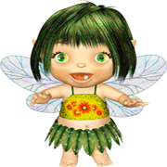
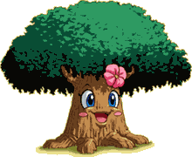
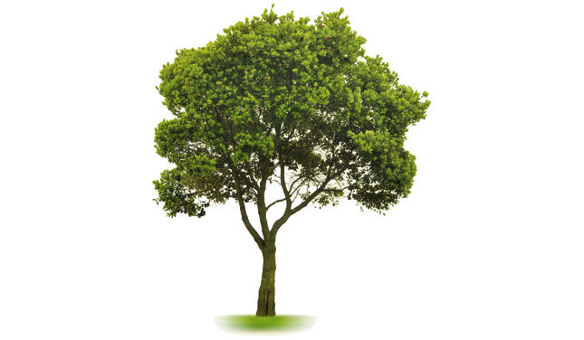
Зубная фея живёт в домике слева от толстого дерева. У этого домика крыша не треугольная и окно не квадратное. Раскрась крыши домов: дом Феи-красным цветом, синий дом-оранжевым, красный дом-жёлтым, жёлтый-синим, оранжевый-голубым.

